Slide 1
Урок по изобразительному искусству 3 класс
МОБУ Дактуйская СОШ
Учитель : Семёнова Ольга Александровна
Всё у нас получится!

Slide 2
Вход в картину
И.Шишкин, К.Савицкий Утро в сосновом лесу.
Волшебник «Я вижу»
Волшебник «Я слышу»

Slide 3
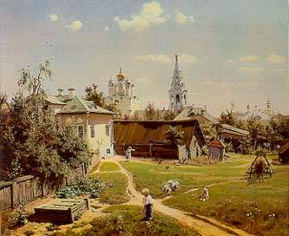
Пейзаж
И.И.Левитан Солнечный день.
Большая дорога.
Поленов
Василий Дмитриевич Московский дворик. 1878
Повторяем то, что знаем

Slide 4
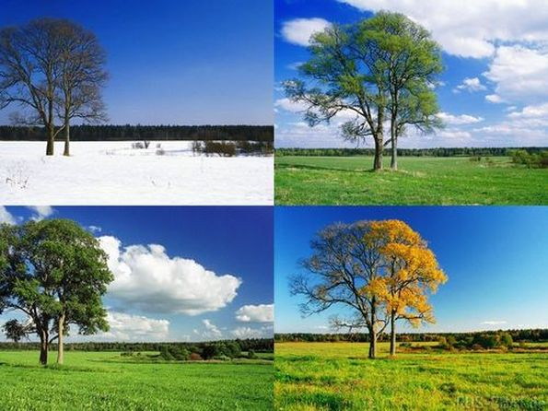
Времена года

Slide 5
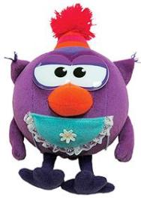
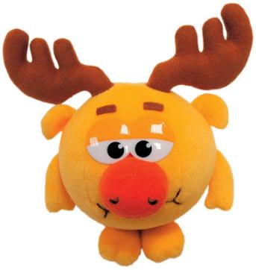
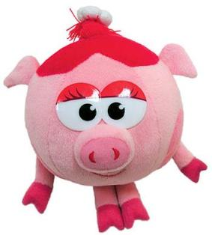
Порядок работы над пейзажем
Выбор уголка природы. Работа выполняется с натуры или по представлению
Работа начинается с наброска карандашом или кистью
Делим плоскость на две части: небо и землю
Рисуем деревья, используя законы перспективы

Slide 6
Деревья

Slide 7
Всё благоухает!
Май

Slide 8
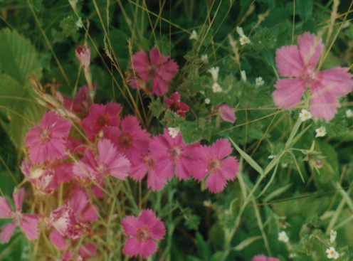
Лето в Дактуе

Slide 9
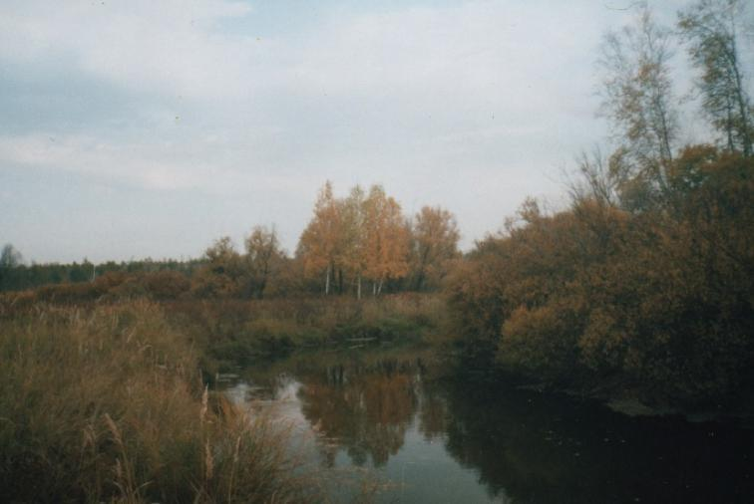
Осень! Очей очарованье!
Венерин башмачок

Slide 10
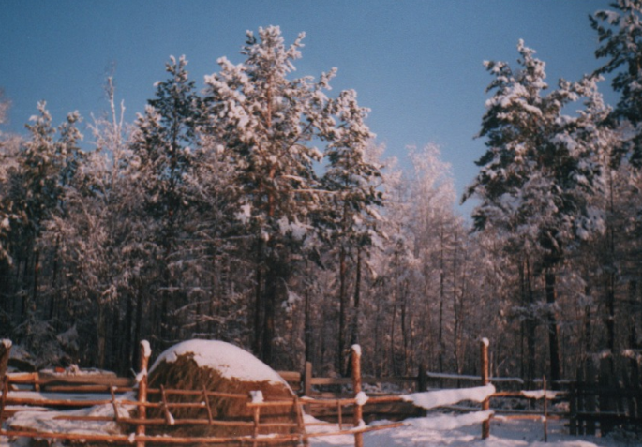
Здравствуй, зимушка – зима!

Slide 11
Спасибо за урок!
Какая цель была на уроке?

